Slide 1
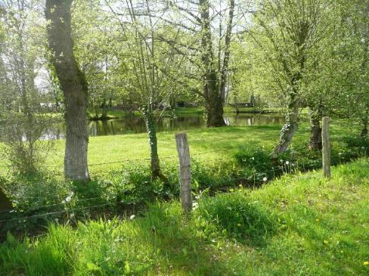
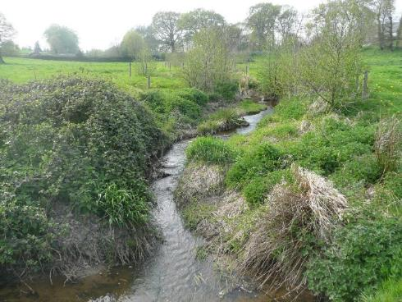
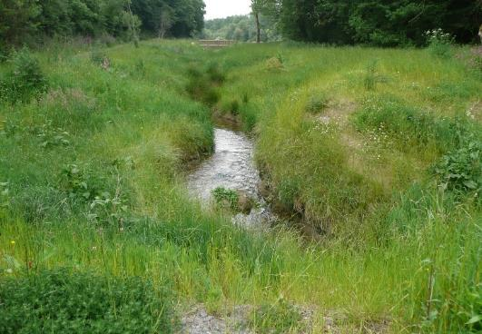
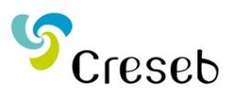
Concevoir une recherche collaborative : un cheminement éthique et scientifique
Projet Morpheus
Philippe Boudes, coordinateur
Virginie Anquetil, chargée de recherche
Elsa Koerner, chargée de recherche (en stage)
Virginie Anquetil - Journée de rencontre « Intereco » – 18 mai 2017

Slide 2
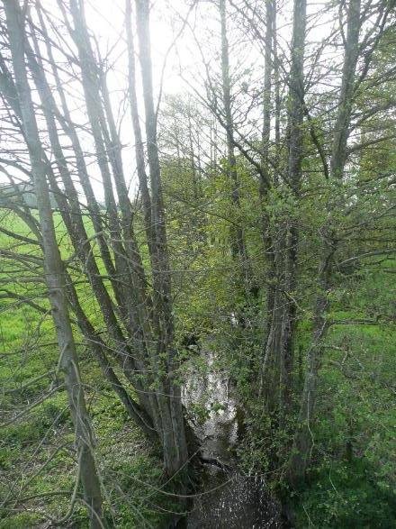
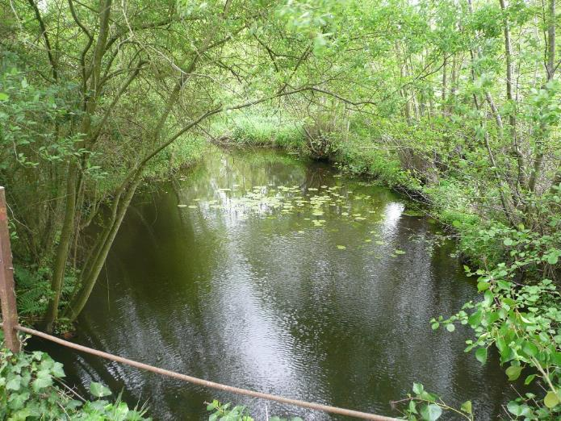
Plan
Cadrage général du projet Morpheus
Les projets de restauration : un objet multi-facettes
Les besoins de connaissances : comment s’expriment-ils ?
Le projet participatif : à la fois méthode et objet de recherche
De la méthode à la problématique…

Slide 3
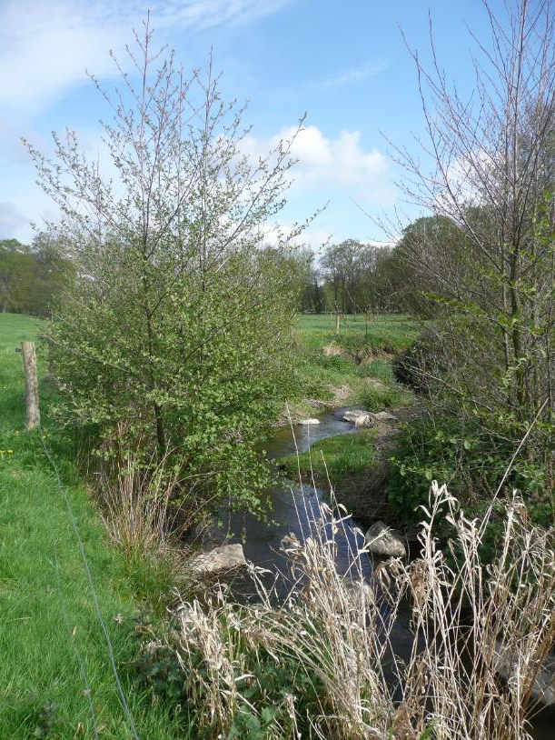
Projet Morpheus Cadrage général
Trois thématiques abordées :
Usages et représentations des cours d’eau et de la restauration
Processus de négociation dans le cadre de la restauration HM
Facteurs de succès et d’échecs des projets de restauration HM
Fonctionnement collaboratif : ateliers participatifs constitués de technicien(ne)s rivière
6 études de cas en Bretagne
Etude sur 2 ans
2017 : travail de terrain (Virginie + Elsa)
2018 : valorisation et interactions avec Berceau

Slide 4
Le projet de restauration hydromorphologique : Un objet multi-facettes
Le processus de négociation
Registres de discours et représentations associées
Démarches participatives pour un « projet partagé »
Le technicien de rivière, opérateur et médiateur
Son positionnement, ses difficultés, ses outils et besoins
Le Contrat Territorial
Un cadre de négociation, orienté vers l’action
Une planification stratégique des actions
Projet de restauration hydromorphologique
Contexte socio-culturel, géomorphologique et paysager
Géo-histoire des territoires, visions du cours d’eau et de la restauration, usages du sol, formes de mobilisations locales
Projet de territoire
Jeux d’échelles entre territoire du cours d’eau et territoire de vie, des « synergies » à trouver entre vision du cours d’eau et une vision territoriale
Notes:
Le projet de restauration hydromorphologique peut être abordé de différentes manières :
Le technicien de rivière est un élément central du projet : à la fois opérateur et médiateur, devant combiner des compétences techniques et d’animation. Comment implique-t-il ou peut-il impliquer la population locale sans avoir de compétences spécifiques en SHS ? C’est l’intérêt de Morpheus de donner des grilles de lecture de son contexte et des enjeux mais aussi d’initier une dynamique d’échange et de réflexion autour du groupe que nous allons créer et animer.
Le processus de négociation : à toutes les étapes de la construction du projet de restauration, de la phase diagnostic à l’établissement des objectifs, jusqu’au programme d’actions et à sa mise en œuvre par des projets, le TR est face à des registres de discours variés et se trouvent dans des situations de négociation. Il faut s’intéresser au fond des discussions, aux points de vue échangés et aux représentations sous-jacentes. Il faut aussi identifier des lieux et moments de dialogue privilégiés, des méthodes qui permettent de comprendre les différents registres de discours et de dépasser les oppositions pour construire une vision partagé.
Le contrat territorial : c’est plus qu’un outil contractuel, c’est un cadre de négociation à part entière, qui s’appuie sur des instances spécifiques et au cours duquel des décisions sont prises : sur les secteurs à diagnostiquer, l’ambition de la restauration, les secteurs d’intervention, la planification dans le temps et l’espace des actions. Bref, une véritable stratégie est construite tout au long du CTMA.
Le contexte socio-culturel, géomorphologique, paysager : les contextes sont très variés en Bretagne, à l’échelle de Bassin Versant et même des sous-bassins en termes d’histoire, d’usages des sols, et de visions des cours d’eau et de la restauration. Il en découle sans doute des projets et des formes de mobilisations spécifiques.
Le projet de territoire : si l’échelle de travail pour concevoir le projet de restauration est celle du BV, l’appropriation du projet se construit à une échelle territoriale (territoires de vie) : comment cette transition s’insère dans la vision d’aménagement du territoire ? Existe-t-il des possibilités de synergies entre la vision du cours d’eau et la vision de développement du territoire ?

Slide 5
En quoi les projets ambitieux de restauration hydromorphologique des cours d’eau font évoluer les cadres d’action habituels ?
Ces facettes font système.
Le projet de restauration bouleverse les différentes composantes du système, en modifiant leurs interactions.
Le projet, en intervenant ponctuellement dans la trajectoire du milieu, va « faire réagir » ce système puis le modifier, notamment dans son fonctionnement.
Plus le projet est ambitieux, plus le système va réagir fortement en modifiant les perceptions, les représentations, les pratiques.
Le porteur de projet doit ajuster son action en fonction des réactions du système.
Emergence¹ et résilience
¹Sartenaer (2010)

Slide 6
La restauration hydromorphologique des cours d’eau :
quels besoins exprimés par les porteurs de projet ?
Besoin d’arguments pour « faire accepter » les projets de restauration auprès de la population (élus, agriculteurs notamment), « expliquer le bien-fondé » du projet, montrer les « bénéfices » que la restauration pourrait apporter, fournir des outils de médiation pour construire un « projet partagé ».
→ il existe déjà des outils dans la littérature et les formations : les faire connaître ?
→ N’y-a-t-il pas aussi une interrogation sur la posture, l’éthique à adopter ?
Peu de projets ambitieux de restauration hydromorphologique menés en Bretagne + fortes hétérogénéités des contextes => rôle des études de cas ?
Rhétorique de « l’intérêt général » et du « bien commun » pour justifier les projets, en tension avec intérêts locaux et particuliers (droits d’usage, droits de propriété, craintes, attachements et vécus).

Slide 7
Le projet participatif : à la fois méthode et objet de recherche
Projet de recherche participatif ou collaboratif
Construire une relation entre chercheur et porteur de projet de restauration : comment la construire ? Comment la qualifier ?
Chercheur et porteur de projet de restauration : mêmes interrogations
Quelle importance donner aux savoirs « de terrain » ?
Impératif éthique : exigence de scientificité, exigence d’efficacité
Faut-il imposer une problématique, une manière de faire ou la construire collectivement ?
Intérêt général/intérêt particulier : risques de la montée en généralité/spécificités locales
Projet de restauration du cours d’eau
Montrer comment des démarches participatives peuvent être adaptées et quelles formes prend le projet
Notes:
+ chercheur et porteur de projet modifie d’une certaine façon la réalité sur laquelle ils interviennent

Slide 8
La recherche collaborative : un modèle à adapter ?
Etudes de cas
En mode recherche-action :
Accompagner un changement de pratiques, comprendre ce qui est en jeu pour le porteur de projet
Comprendre en quoi ces projets ambitieux modifient le cadre d’action
Caractériser formes de savoirs, comment ils se manifestent et comment les mobiliser dans le cadre d’un projet participatif.
Ateliers participatifs de Morpheus
Méthode de l’intervention sociologique⁴
Travail réflexif en groupe
Co-construire la problématique, les hypothèses et l’analyse
Amener les porteurs de projets à circonscrire leurs savoirs, leur cadre d’action et ses évolutions
Co-construire un cadre de référence où chacun pourra se situer
Recherche collaborative
Sciences de l’éducation¹, pragmatisme²
Collaboration à toutes les étapes du projet
Co-construction de savoirs (« zone écotone »)
Augmentation du pouvoir d’action du praticien/professionnel
Compréhension du cadre d’action des acteurs de terrain et de ses évolutions
Éthique de sollicitude³
Relation de bienveillance entre chercheur et praticien sur le temps long
¹Vinatier & Morrissette (2015); ² Dewey (2011) ; ³ Laplante (2005); ⁴ Cousin & Riu (2011)
Notes:
Recherche collaborative tire du pragmatisme deux idées essentielles (d’après Vinatier et Morrissette, 2015, p. 161) :
« Conception du rapport entre théorie et pratique déconstruite : production du savoir par l’action et l’expérimentation
La démocratie participative : éthique de participation aux processus de création du savoir. Professionnels et Chercheurs se retrouvent dans un « espace réflexif ou espace d’interface » en dehors des enjeux institutionnels propres à leurs communautés d’apprtenance et dans la mesure où la finalité de la recherche est centrée sur l’augmentation du pouvoir d’action des professionnels. »

Slide 9
De la méthode à la problématique…
Dans quelles mesures les projets de restauration hydromorphologique des cours d’eau constituent-ils un espace d’échange et de confrontation entre savoirs scientifiques, savoirs techniques et opérationnels, et savoirs locaux et liés à l’espace vécu ?
Quelles relations entretiennent tous ces savoirs entre eux ? Comment se caractérisent-ils et se manifestent-ils ? Comment les mobiliser et les intégrer au sein d’une démarche de projet participatif ?
En quoi la confrontation de ces savoirs interroge-t-elle le jeu des échelles spatiales, sociales, politiques et hydrographiques ?
En quoi ces savoirs contribuent-ils à la construction d’une certaine vision de l’intérêt général et des intérêts particuliers ?

